Slide 1


“ORGANIZACIÓN LOGÍSTICA DEL MATERIAL EN LA ARMADA DE CHILE”
U.T. N° 2
2025

Slide 2

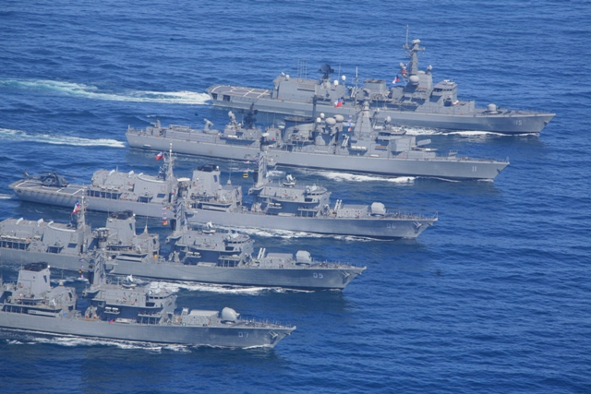
ÍNDICE:
ORGANIGRAMA INSTITUCIONAL.
D.G.S.A.
DIRECCCIONES Y SERV. TÉCNICOS.
MISIONES NAVALES.
DIRECCIÓN DE ABASTECIMIENTO.
CENTROS DE ABASTECIMIENTO.
ÍNDICE:
ORGANIGRAMA INSTITUCIONAL.
D.G.S.A.
DIRECCCIONES Y SERV. TÉCNICOS.
MISIONES NAVALES.
DIRECCIÓN DE
ABASTECIMIENTO.
CENTROS DE
ABASTECIMIENTO.
2

Slide 3

ORGANIGRAMA INSTIUCIONAL
ÍNDICE:
ORGANIGRAMA INSTITUCIONAL.
D.G.S.A.
DIRECCCIONES Y SERV. TÉCNICOS.
MISIONES NAVALES.
DIRECCIÓN DE ABASTECIMIENTO.
CENTROS DE ABASTECIMIENTO.
https://www.armada.cl/nuestra-armada/quienes-la-componen
3

Slide 4
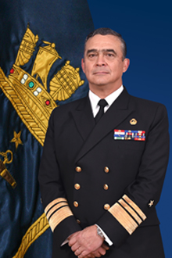
DIRECCIÓN GENERAL DE LOS SERVICIOS
ÍNDICE:
ORGANIGRAMA INSTITUCIONAL.
D.G.S.A.
DIRECCCIONES Y SERV. TÉCNICOS.
MISIONES NAVALES.
DIRECCIÓN DE ABASTECIMIENTO.
CENTROS DE ABASTECIMIENTO.
MISIÓN: La Dirección General de los Servicios de la Armada es el Organismo Logístico del Material de más Alto Nivel de la Institución, que tiene la Misión de Ejercer la Administración Superior del Material y Proveer los Recursos Materiales y Tecnológicos a la Armada, con el Propósito de Contribuir al Cumplimiento de su Misión Permanente.
Direcciones Técnicas Dependientes:
    DIRISNAV
    DIPRIDA
    DABA
    DRUA
    SERVICONS
    DIRECTELINF
    MISNAV
    SERVIMADA
VA Sr. Leonardo Chávez Alvear
4

Slide 5

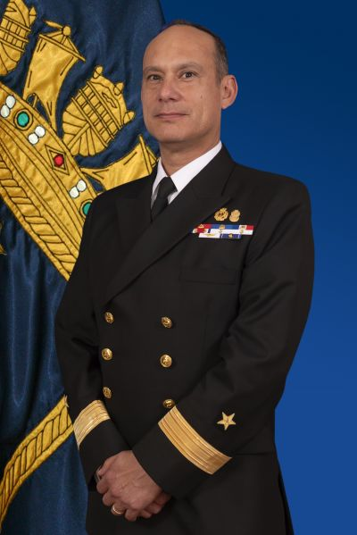
DIRECCIÓN GENERAL DE LOS SERVICIOS
DIRECCIÓN INGENIERÍA Y SISTEMAS NAVALES
ÍNDICE:
ORGANIGRAMA INSTITUCIONAL.
D.G.S.A.
DIRECCCIONES Y SERV. TÉCNICOS.
- DIRISNAV
- DIPRIDA
- DRUARM
- SOCA
- SERVIMADA
MISIONES NAVALES.
DIRECCIÓN DE ABASTECIMIENTO.
CENTROS DE ABASTECIMIENTO.
DEPENDENCIA MILITAR
D. G. S. A.
DEPENDENCIA GUARNICIONAL
CA. Juan MÉNDEZ Tapia
PRIZONA
5

Slide 6
DIRECCIÓN GENERAL DE LOS SERVICIOS
DIRECCIÓN INGENIERÍA Y SISTEMAS NAVALES
ÍNDICE:
ORGANIGRAMA INSTITUCIONAL.
D.G.S.A.
DIRECCCIONES Y SERV. TÉCNICOS.
- DIRISNAV
- DIPRIDA
- DRUARM
- SOCA
- SERVIMADA
MISIONES NAVALES.
DIRECCIÓN DE ABASTECIMIENTO.
CENTROS DE ABASTECIMIENTO.
MISIÓN:
"Ejercer la autoridad técnica superior de los sistemas asignados a su tuición y administrar su sostenimiento durante el ciclo de vida con el propósito de contribuir a maximizar la disponibilidad y la eficiencia operativa en el Ámbito Naval y Marítimo".
FUNCIONES:
Administrar los proyectos de diseño, fabricación, reemplazo, alteración y modernización de las Unidades, Reparticiones y los proyectos de construcción naval en el ámbito de su competencia.
6

Slide 7
DIRECCIÓN GENERAL DE LOS SERVICIOS
DIRECCIÓN INGENIERÍA Y SISTEMAS NAVALES
ÍNDICE:
ORGANIGRAMA INSTITUCIONAL.
D.G.S.A.
DIRECCCIONES Y SERV. TÉCNICOS.
- DIRISNAV
- DIPRIDA
- DRUARM
- SOCA
- SERVIMADA
MISIONES NAVALES.
DIRECCIÓN DE ABASTECIMIENTO.
CENTROS DE ABASTECIMIENTO.
FUNCIONES (cont.):
Emitir la Normativa Técnica para la ejecución de la mantención, reparación y operación de los Sistemas Navales, en el ámbito de su competencia, controlando su cumplimiento por parte de las Unidades.
Asesorar y apoyar técnicamente a los Mandos Operativos y Direcciones Técnicas en las áreas del desarrollo, mantenimiento y operación del material de los Sistemas Navales.
Asesorar a la Dirección General del Personal de la Armada en el proceso de formación y capacitación técnica del personal que opera los sistemas de su ámbito de acción.
7

Slide 8
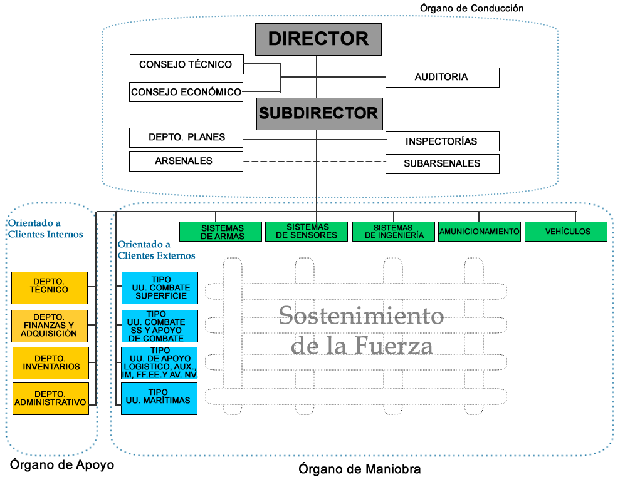
DIRECCIÓN GENERAL DE LOS SERVICIOS
DIRECCIÓN INGENIERÍA Y SISTEMAS NAVALES
ÍNDICE:
ORGANIGRAMA INSTITUCIONAL.
D.G.S.A.
DIRECCCIONES Y SERV. TÉCNICOS.
- DIRISNAV
- DIPRIDA
- DRUARM
- SOCA
- SERVIMADA
MISIONES NAVALES.
DIRECCIÓN DE ABASTECIMIENTO.
CENTROS DE ABASTECIMIENTO.
8

Slide 9

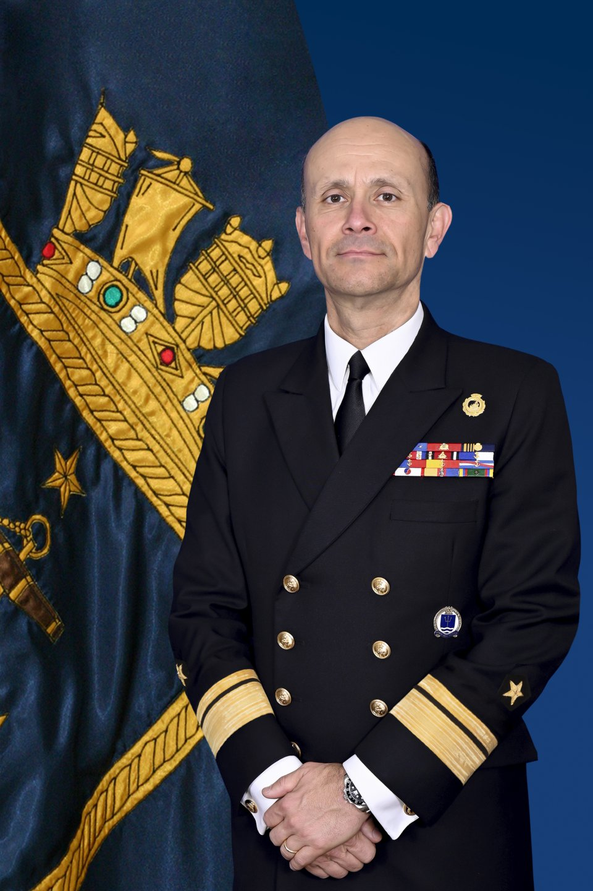
DIRECCIÓN GENERAL DE LOS SERVICIOS
DIRECCIÓN PROGRAMAS, INVESTIGACIÓN Y DESARROLLO
ÍNDICE:
ORGANIGRAMA INSTITUCIONAL.
D.G.S.A.
DIRECCCIONES Y SERV. TÉCNICOS.
- DIRISNAV
- DIPRIDA
- DRUARM
- SOCA
- SERVIMADA
MISIONES NAVALES.
DIRECCIÓN DE ABASTECIMIENTO.
CENTROS DE ABASTECIMIENTO.
DEPENDENCIA MILITAR
D. G. S. A.
DEPENDENCIA GUARNICIONAL
PRIZONA
CA. Alberto GUERRERO García
9

Slide 10
DIRECCIÓN GENERAL DE LOS SERVICIOS
DIRECCIÓN PROGRAMAS, INVESTIGACIÓN Y DESARROLLO
ÍNDICE:
ORGANIGRAMA INSTITUCIONAL.
D.G.S.A.
DIRECCCIONES Y SERV. TÉCNICOS.
- DIRISNAV
- DIPRIDA
- DRUARM
- SOCA
- SERVIMADA
MISIONES NAVALES.
DIRECCIÓN DE ABASTECIMIENTO.
CENTROS DE ABASTECIMIENTO.
MISIÓN:
Conducir las actividades de Investigación y materializar los programas de DESARROLLO DE LAS FUERZAS NAVALES, con el propósito de contribuir a la modernización del poder naval".
Se entenderá por:
ACTIVIDADES DE INVESTIGACIÓN:
“Desarrollar nuevas tecnologías que solucionen problemas específicos de la Armada y la investigación operativa en apoyo al desarrollo de tácticas y estructuración de las Fuerzas Navales”
DESARROLLO DE LAS FUERZAS NAVALES:
"Renovación, repotencionamiento y modernización de sistemas y Unidades.
10

Slide 11

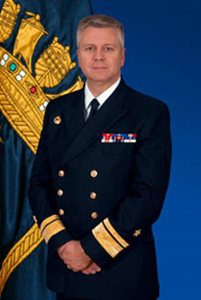
DIRECCIÓN GENERAL DE LOS SERVICIOS
DIRECCIÓN DE RECUPERACIÓN DE UNIDADES
ÍNDICE:
ORGANIGRAMA INSTITUCIONAL.
D.G.S.A.
DIRECCCIONES Y SERV. TÉCNICOS.
- DIRISNAV
- DIPRIDA
- DRUARM
- SOCA
- SERVIMADA
MISIONES NAVALES.
DIRECCIÓN DE ABASTECIMIENTO.
CENTROS DE ABASTECIMIENTO.
DEPENDENCIA MILITAR
D. G. S. A.
DEPENDENCIA GUARNICIONAL
PRIZONA
SEZONA
CA. Alejandro TORRES Horton
11

Slide 12

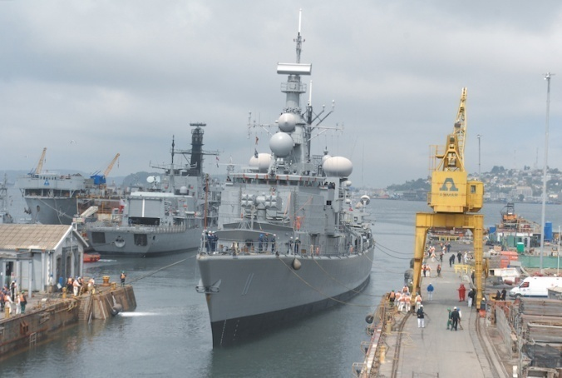
ÍNDICE:
ORGANIGRAMA INSTITUCIONAL.
D.G.S.A.
DIRECCCIONES Y SERV. TÉCNICOS.
- DIRISNAV
- DIPRIDA
- DRUARM
- SOCA
- SERVIMADA
MISIONES NAVALES.
DIRECCIÓN DE ABASTECIMIENTO.
CENTROS DE ABASTECIMIENTO.
MISIÓN:
“ Administrar el proceso de recuperaciones y de reparaciones de las Unidades Navales que se disponga, con el propósito de contribuir al sostenimiento de la flota y a optimizar los recursos institucionales.”
12

Slide 13

ÍNDICE:
ORGANIGRAMA INSTITUCIONAL.
D.G.S.A.
DIRECCCIONES Y SERV. TÉCNICOS.
- DIRISNAV
- DIPRIDA
- DRUARM
- SOCA
- SERVIMADA
MISIONES NAVALES.
DIRECCIÓN DE ABASTECIMIENTO.
CENTROS DE ABASTECIMIENTO.
FUNCIONES :
Planificar las recuperaciones de las Unidades Navales y proponer al D.G.S.A. las directivas de recuperación con sus cronogramas de actividades.
Centralizar el proceso de D. de N. de las Unidades que van a ser recuperadas en cuanto a trabajos y repuestos que van a utilizar y centralizar las modificaciones que propongan las DD.TT.
Administrar los recursos destinados por la D.G.S.A. para las respectivas reparaciones.
Administrar los repuestos adquiridos y reservados para la recuperación de acuerdo a las ordenes de adquisición que se emitan y a las reservas efectuadas por el sistema de abastecimiento.
13

Slide 14

DIRECCIÓN GENERAL DE LOS SERVICIOS
ÍNDICE:
ORGANIGRAMA INSTITUCIONAL.
D.G.S.A.
DIRECCCIONES Y SERV. TÉCNICOS.
- DIRISNAV
- DIPRIDA
- DRUARM
- SOCA
- SERVIMADA
MISIONES NAVALES.
DIRECCIÓN DE ABASTECIMIENTO.
CENTROS DE ABASTECIMIENTO.
SERVICIO DE OBRAS Y CONSTRUCCIÓN
DEPENDENCIA MILITAR
D. G. S. A.
DEPENDENCIA GUARNICIONAL
PRIZONA
14

Slide 15

ÍNDICE:
ORGANIGRAMA INSTITUCIONAL.
D.G.S.A.
DIRECCCIONES Y SERV. TÉCNICOS.
- DIRISNAV
- DIPRIDA
- DRUARM
- SOCA
- SERVIMADA
MISIONES NAVALES.
DIRECCIÓN DE ABASTECIMIENTO.
CENTROS DE ABASTECIMIENTO.
MISIÓN:
Ejecutar y conducir las acciones necesarias para lograr la preservación del patrimonio de bienes raíces de la Armada y el apropiado desarrollo y conservación de la infraestructura terrestre que ésta requiere para su funcionamiento.
PRINCIPALES PROCESOS
    De conservación de los Bienes Raíces institucionales.
    De desarrollo de la Infraestructura de Apoyo Logístico, Operativo y Administrativo de la Armada.
    De conservación de las instalaciones de Infraestructura Terrestre de la Armada.
    De conservación de los medios de movilización de personal, carga y propósitos especiales que se emplean en la Armada para fines de apoyo logístico y administrativo.
15

Slide 16
DIRECCIÓN GENERAL DE LOS SERVICIOS
SERVICIO DE OBRAS Y CONSTRUCCIÓN
ÍNDICE:
ORGANIGRAMA INSTITUCIONAL.
D.G.S.A.
DIRECCCIONES Y SERV. TÉCNICOS.
- DIRISNAV
- DIPRIDA
- DRUARM
- SOCA
- SERVIMADA
MISIONES NAVALES.
DIRECCIÓN DE ABASTECIMIENTO.
CENTROS DE ABASTECIMIENTO.
FUNCIONES BÁSICAS:
Mantener actualizadas las certificaciones de propiedad de los bienes raíces de la Armada, efectuar las tramitaciones necesarias para adquirir, transferir o enajenar los bienes raíces, según lo requiera el alto mando institucional, y prevenir las disputas territoriales por intereses contrapuestos de particulares y de organismos de gobierno interior, respecto de los planes de desarrollo de la Armada.
Ejecutar, de acuerdo a la planificación institucional, el desarrollo de la infraestructura terrestre necesaria para la efectividad de operación y el apoyo logístico de las fuerzas navales, y de aquella necesaria para el funcionamiento administrativo de la Armada.
T1° AB M. GUEVARA V.
16

Slide 17
DIRECCIÓN GENERAL DE LOS SERVICIOS
SERVICIO DE OBRAS Y CONSTRUCCIÓN
ÍNDICE:
ORGANIGRAMA INSTITUCIONAL.
D.G.S.A.
DIRECCCIONES Y SERV. TÉCNICOS.
- DIRISNAV
- DIPRIDA
- DRUARM
- SOCA
- SERVIMADA
MISIONES NAVALES.
DIRECCIÓN DE ABASTECIMIENTO.
CENTROS DE ABASTECIMIENTO.
FUNCIONES BÁSICAS (Cont.):
Asesorar técnicamente a la D.G.S.A. y al E.M.G.A. en la determinación de los recursos financieros necesarios para satisfacer los requerimientos de desarrollo, acondicionamiento, sostenimiento y renovación de la infraestructura terrestre de apoyo operativo, logístico y administrativo de la Institución.
Conducir las actividades de adquisición, conservación y renovación de los medios de movilización de personal, carga y propósitos especiales que requiere la Institución para sus fines de apoyo logístico y administrativo.
T1° AB M. GUEVARA V.
17

Slide 18

DIRECCIÓN GENERAL DE LOS SERVICIOS
SERVICIO DE INFORMACIÓN Y ADMINISTRACIÓN
DE MANTENIMIENTO DE LA ARMADA
ÍNDICE:
ORGANIGRAMA INSTITUCIONAL.
D.G.S.A.
DIRECCCIONES Y SERV. TÉCNICOS.
- DIRISNAV
- DIPRIDA
- DRUARM
- SOCA
- SERVIMADA
MISIONES NAVALES.
DIRECCIÓN DE ABASTECIMIENTO.
CENTROS DE ABASTECIMIENTO.
DEPENDENCIA MILITAR
D. G. S. A.
DEPENDENCIA GUARNICIONAL
PRIZONA
18

Slide 19
DIRECCIÓN GENERAL DE LOS SERVICIOS
SERVICIO DE INFORMACIÓN Y ADMINISTRACIÓN
DE MANTENIMIENTO DE LA ARMADA
ÍNDICE:
ORGANIGRAMA INSTITUCIONAL.
D.G.S.A.
DIRECCCIONES Y SERV. TÉCNICOS.
- DIRISNAV
- DIPRIDA
- DRUARM
- SOCA
- SERVIMADA
MISIONES NAVALES.
DIRECCIÓN DE ABASTECIMIENTO.
CENTROS DE ABASTECIMIENTO.
MISIÓN:
Contribuir a mantener el más alto nivel de disponibilidad y confiabilidad del material naval y marítimo:
1. Administrar el sistema de mantenimiento planificado para todo el material de las unidades y reparticiones navales y marítimas.
2. Administrar funcionalmente el subsistema de operaciones y mantenimiento salino.
3. Confeccionar los árboles de elementos configurados del material, y auditar en terreno la calidad de éstos.
4. Administrar la asignación, estandarización y control de los códigos de familias de equipos o identificador de grupos de equipos.
5. Auditar la información estadística de fallas de material y de mantenimiento ingresada por las UU/RR a salino.
19

Slide 20



DIRECCIÓN GENERAL DE LOS SERVICIOS
MISIONES NAVALES
ÍNDICE:
ORGANIGRAMA INSTITUCIONAL.
D.G.S.A.
DIRECCCIONES Y SERV. TÉCNICOS.
MISIONES NAVALES.
DIRECCIÓN DE ABASTECIMIENTO.
CENTROS DE ABASTECIMIENTO.
DEPENDENCIA MILITAR
D. G. S. A.
CHILONDON
CHILIARCO
20

Slide 21
DIRECCIÓN GENERAL DE LOS SERVICIOS
MISIONES NAVALES
ÍNDICE:
ORGANIGRAMA INSTITUCIONAL.
D.G.S.A.
DIRECCCIONES Y SERV. TÉCNICOS.
MISIONES NAVALES.
DIRECCIÓN DE ABASTECIMIENTO.
CENTROS DE ABASTECIMIENTO.
MISIÓN:
“Satisfacer los requerimientos logísticos institucionales en el extranjero, comprando, supervisando construcciones navales, modernizaciones y reparaciones de buques y aeronaves.”
Nexo con las Armadas de los países donde están radicadas.
21

Slide 22

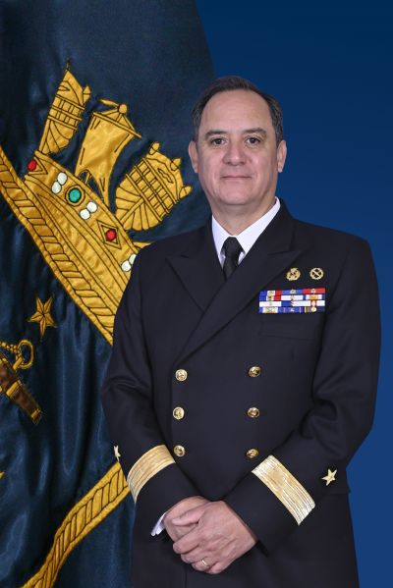
DIRECCIÓN GENERAL DE LOS SERVICIOS
DIRECCIÓN DE ABASTECIMIENTO
ÍNDICE:
ORGANIGRAMA INSTITUCIONAL.
D.G.S.A.
DIRECCCIONES Y SERV. TÉCNICOS.
MISIONES NAVALES.
DIRECCIÓN DE ABASTECIMIENTO.
CENTROS DE ABASTECIMIENTO.
DEPENDENCIA MILITAR
D. G. S. A.
DEPENDENCIA GUARNICIONAL
PRIZONA
CO. AB Marcel FORT Santander
22

Slide 23

DIRECCIÓN GENERAL DE LOS SERVICIOS
DIRECCIÓN DE ABASTECIMIENTO
ÍNDICE:
ORGANIGRAMA INSTITUCIONAL.
D.G.S.A.
DIRECCCIONES Y SERV. TÉCNICOS.
MISIONES NAVALES.
DIRECCIÓN DE ABASTECIMIENTO.
CENTROS DE ABASTECIMIENTO.
MISIÓN:
"Administrar la cadena logística de Repuestos, Consumos, Lubricantes, Combustible, Menaje y Equipo General, Viveres y Vestuario para las Unidades y Reparticiones de la Armada a través de los Centros de Abastecimiento y desarrollar las funciones técnicas de Contabilidad de Existencias, Almacenamiento, Eliminación, Adquisición, Control de Inventario, Entrega y Catalogación del Material Naval bajo la tuición de la D.AB.A."
23

Slide 24
DIRECCIÓN GENERAL DE LOS SERVICIOS
DIRECCIÓN DE ABASTECIMIENTO
ÍNDICE:
ORGANIGRAMA INSTITUCIONAL.
D.G.S.A.
DIRECCCIONES Y SERV. TÉCNICOS.
MISIONES NAVALES.
DIRECCIÓN DE ABASTECIMIENTO.
CENTROS DE ABASTECIMIENTO.
OBJETIVOS:
Contribuir a una disminución de los costos de operación del apoyo de Abastecimiento de nuestras Unidades y Reparticiones.
Aumentar los niveles de acopio de Repuestos Críticos. Disminuir la carga de trabajo administrativo a bordo.
Contribuir a mejorar la calidad de vida de nuestros servidores.
Contribuir efectivamente a una reducción de costos, a una disminución del tamaño de nuestra infraestructura de apoyo y por lo tanto, a efectuar los ajustes presupuestarios pertinentes.
24

Slide 25
DIRECCIÓN GENERAL DE LOS SERVICIOS
DIRECCIÓN DE ABASTECIMIENTO
ÍNDICE:
ORGANIGRAMA INSTITUCIONAL.
D.G.S.A.
DIRECCCIONES Y SERV. TÉCNICOS.
MISIONES NAVALES.
DIRECCIÓN DE ABASTECIMIENTO.
CENTROS DE ABASTECIMIENTO.
PROCESOS LOGÍSTICOS QUE OPERA:
Administración del Sistema de Materiales.
Administración del Sistema de Alimentación.
Administración del Sistema de Vestuario.
Administración del Sistema de Menaje y Equipo General (Bienes Durables).
25

Slide 26
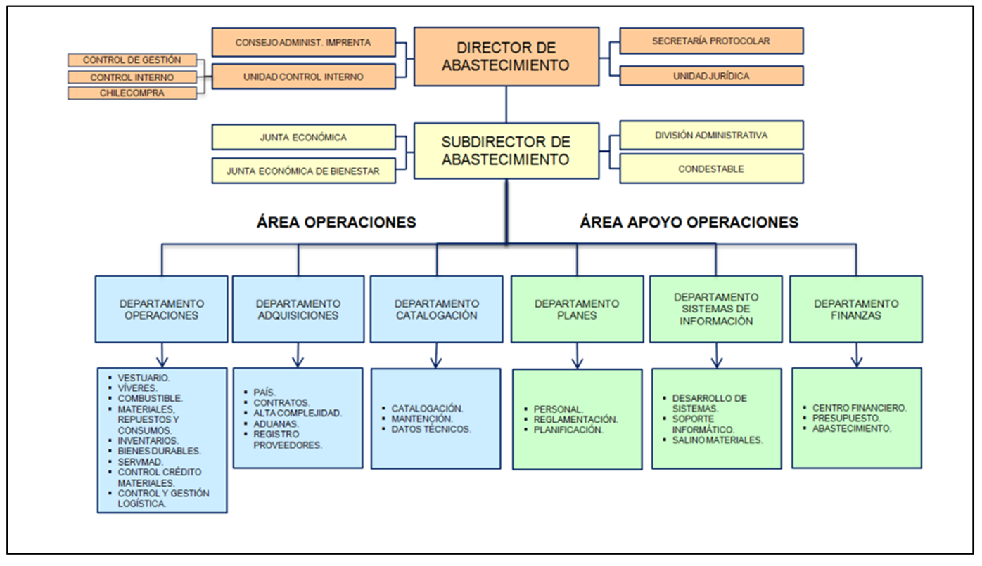
DIRECCIÓN GENERAL DE LOS SERVICIOS
DIRECCIÓN DE ABASTECIMIENTO
ÍNDICE:
ORGANIGRAMA INSTITUCIONAL.
D.G.S.A.
DIRECCCIONES Y SERV. TÉCNICOS.
MISIONES NAVALES.
DIRECCIÓN DE ABASTECIMIENTO.
CENTROS DE ABASTECIMIENTO.
26

Slide 27
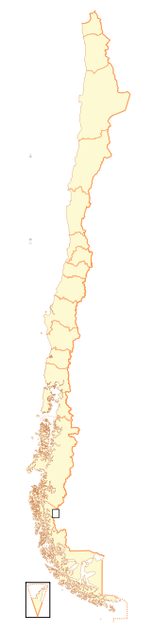
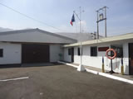

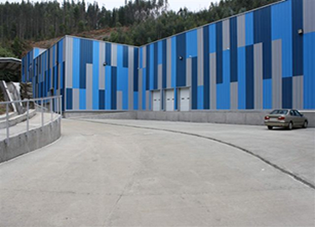
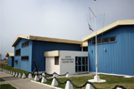


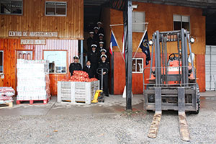
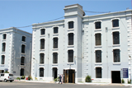
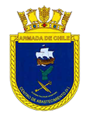

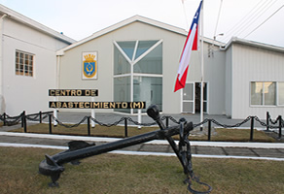
CENTROS DE ABASTECIMIENTO
ÍNDICE:
ORGANIGRAMA INSTITUCIONAL.
D.G.S.A.
DIRECCCIONES Y SERV. TÉCNICOS.
MISIONES NAVALES.
DIRECCIÓN DE ABASTECIMIENTO.
CENTROS DE ABASTECIMIENTO.
27

Slide 28

ÍNDICE:
ORGANIGRAMA INSTITUCIONAL.
D.G.S.A.
DIRECCCIONES Y SERV. TÉCNICOS.
DIRECCIÓN DE ABASTECIMIENTO.
MISIONES NAVALES.
CENTROS DE ABASTECIMIENTO.
Misión:
"Adquirir, recepcionar, almacenar y contabilizar las existencias; distribuir, entregar y eliminar el material, con el propósito de proporcionar el apoyo logístico necesario a la Flota y Establecimiento Terrestre."
Dependencia
Militarmente; de las Comandancias en Jefes de las Zonas Navales donde se encuentran ubicados, con excepción del Centro de la Aviación Naval, quien dependerá de la Comandancia de la Aviación Naval.
Funcional, Técnica y administrativamente; de la Dirección de Abastecimiento de la Armada (D.AB.A.).
28

Slide 29
ÍNDICE:
ORGANIGRAMA INSTITUCIONAL.
D.G.S.A.
DIRECCCIONES Y SERV. TÉCNICOS.
DIRECCIÓN DE ABASTECIMIENTO.
MISIONES NAVALES.
CENTROS DE ABASTECIMIENTO.
http://direcabas.armada.cl/boletindba/index.php?option=com_content&view=article&id=93:hechos-y-personajes-historicos&catid=42:directivas
29

